Slide 1
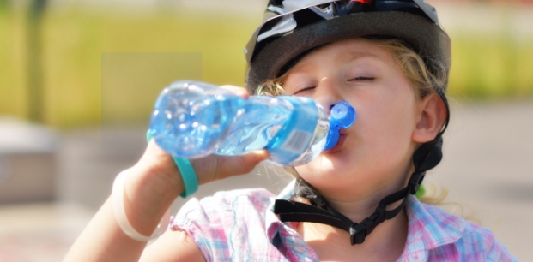
SU
Su; temel vazgeçilmez ve benzersiz bir besin ögesidir. Suyun vücuttaki önemli görevleri şunlardır:
Tükürük ve mide sıvısı içerisinde yiyeceklerin sindirimini sağlar,
Vücut sıvıları ile eklemlerin kayganlığını sağlar, organ ve dokular için yastık görevi görür,
Kan yoluyla besin ögeleri ve hormonların taşınmasını sağlar. Çalışan kaslara oksijen taşır, karbondioksit, amonyak ve laktik asit gibi maddeleri uzaklaştırır,
İdrarla vücuttan atık ürünleri uzaklaştırır. Egzersiz atık ürün oluşumunu artırmaktadır.
Terleme ile egzersiz sırasında oluşan vücut ısısını uzaklaştırır

Slide 2
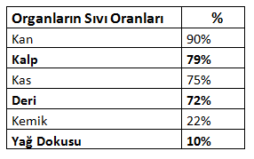
SU
Su, hücrelerdeki fizyolojik dağılımı ve vücudumuzdaki (hücre, damar içi ve damar dışı) çeşitli su kompartımanlarını denetler ve korur. Ayrıca su, hücrelerin ve organların (kalp, kaslar, kan damarları, böbrekler, mide-bağırsak sistemi) fizyolojik fonksiyonlarını sürdürür.
Organizmada önemli görevleri olan su, vücut ağırlığının da büyük bölümünü oluşturmaktadır. Vücut ağırlığının % 60-70'i, kas dokusunun %70-75'i su içermekte, yağ dokusunun ise %10-15'i sudan oluşmaktadır.
İnsan besin almadan haftalarca canlılığını sürdürebilmesine karşın susuz ancak birkaç gün yaşayabilmektedir (en uygun şartlarda en fazla 7 gün).
İnsan vücudundaki karbonhidrat ve yağın tümü, proteinlerin yarısı, vücut suyunun ise %10'u yitirildiğinde yaşam tehlikeye girmekte, vücut suyunun % 20 oranda kaybı ölümle sonuçlanmaktadır.

Slide 3
SIVI TÜKETİMİ
1000 kkal
Günde 8-10 bardak sıvı tüketimi sporcu olmayan kişiler için yeterli olmasına karşın sporcular için bu miktar yetersizdir. Pratik olarak, her 1000 kkal için 1 litre sıvı tüketmek en doğru kuraldır. Örneğin günde 4000-5000 kkal harcanıyorsa 4-5 litre sıvı tüketimine gereksinim duyulmaktadır.
Aktif olmayan, 1500 k. kalori/gün harcayan kişiler ise 1,5 litre sıvıya gereksinim duymaktadır.
Yeterli sıvı alımı, egzersiz sırasında normal ısı düzenleyici fonksiyonların sürdürülmesi için gereklidir.
1 litre sıvı

Slide 4
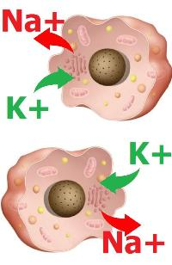
VÜCUTTAKİ SIVI
Yaklaşık bir kilogram vücut kütlesindeki oranı 600 ml olan toplam vücut suyunun, 2/3’lük kısmı hücre içi bölümde (400 ml/kg), 1/3’lük kısmı ise hücre dışı bölümde yer alır (200 ml/kg). Ayrıca hücre dışı sıvının % 75’lik kısmı (150 ml/kg) dokular arasında, %25’lik kısmı ise plazma bulunur (50 ml/kg).
Bununla birlikte, yaşamsal fonksiyonların yerine getirilebilmesi için vücutta, hücre içi ve hücre dışı sıvının dengede olması önemlidir. Bu dengeyi elektrolit adı verilen hücre içindeki potasyum ve hücre dışındaki sodyum ile diğer bazı mineral ve proteinler sağlar.
Elektrolitler vücut sıvılarında bulunan elektrik yüklü iyonlardır. İyonlar sinir iletilerinin taşınması, kas kasılması, suyun ve diğer maddelerin hücre içi ve dışına akışı için gerekli olan uyarıların oluşmasında rol alırlar.
Normal vücut işlevinin birçoğu bu maddelere bağlıdır. İnsan vücudunda kusma, anlamlı derecede elektrolit kaybına neden olsa da, esas elektrolit kaybının meydana geldiği yollar idrar, dışkı ve ter’dir

Slide 5
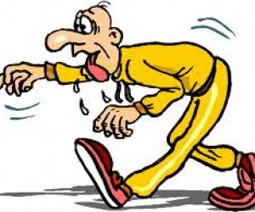
Dehidratasyon
Vücut (su) sıvı hacminin azalmasıdır.
Vücutta sıvı kaybı ile beraber kan hacmi azalır. Azalan kan hacmi ile ihtiyaçlarını karşılamak isteyen vücut kalp atış hızını arttırır, periferik (dış) organlara ve dokulara kan akımını azaltarak daha vital organlara kan akımını yönlendirir.
Deri ve daha dış dokulara giden kan miktarının azalması ile birlikte vücutta oluşan ısıyı atmak için kullanılan ana yollardan biri kapanmış olur. Bu nedenle vücut ısısı hızlı bir şekilde artmaya başlar. Devam eden süreçte sıvı kaybı devam eder ve volüm açığı tamamlanamaz ise kalp atışı yavaşlar, yorgunluk ciddi bir şekilde hissedilmeye başlar.

Slide 6
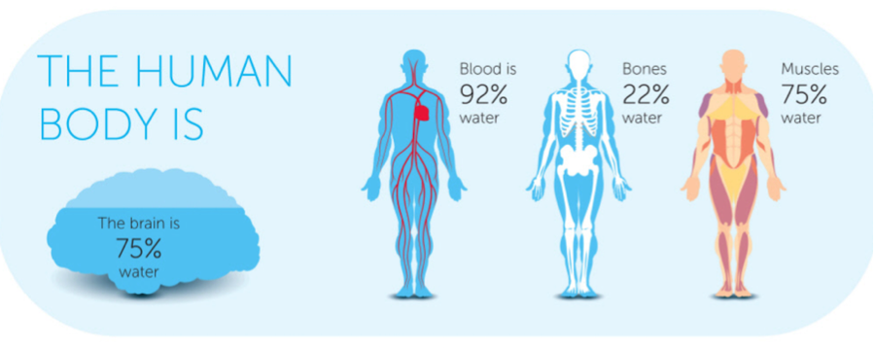
Dehidratasyon Sonucu
Kas gücünde kayıplar,
Performansta kayıplar,
Kan volümünde azalma,
Kalp fonksiyonlarında düşme,
Azalan miktarda oksijen kullanımı,
Vücut ısısını düzenleyen (termoregülasyon)
mekanizmasında bozukluk,
Böbreklerde kan akımında azalma,
Elektrolit kaybında artış,
Karaciğerde bulunan glikoz depolarının dengesinin bozulması

Slide 7
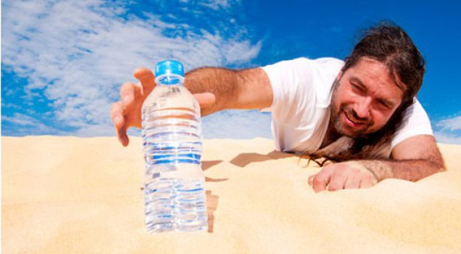
SIVI KAYBI
İnsan vücudundaki normal koşullarda ortalama günlük deri yoluyla 500 ml, akciğerlerle 400 ml, idrarla 1500 ml ve bağırsaklar yoluyla da 200 ml sıvı kaybedilir.
Vücuda alınan suyun yaklaşık 1300 ml’si sıvı, 1000 ml’si besin ve 300 ml’si metabolik tepkimeler sonucu karşılanır.
Günlük sıvı gereksinimi ılıman iklim de yaşayan sedanter ve aktif bir yaşam süren kişilerde 2-4 litre arasındadır, sıcak iklimlerde yaşayan kişilerde bu rakam 8-16 litreye kadar çıkmaktadır.
Bu miktarlar iklim ve çalışma koşulları, hastalıklar, diyetin bileşimi ve vücudun hormon dengesine göre değişme gösterir.

Slide 8
SIVI KAYBI
Sıcak çevre koşullarında yapılan yoğun egzersiz süresince ısı kaybının birincil yolunu cilt üstünde biriken ter tabakasının buharlaşması oluşturur.
Ter suyun yanında elektrolitte içerdiğinden, ter kaybına bağlı olarak hem sıvı hem de elektrolit kaybı meydana gelmektedir.
Terleme sonrası vücutta kaybedilen bu iki bileşeninin uygun şekilde yerine konulmaması, sıvı ve elektrolit dengesinin bozulmasına neden olmaktadır. Vücutta elektrolit dengesinin bozulması hipernatremi veya hiponatremi’ye yol açmaktadır. Bu durum, bireylerin egzersiz performansı ve sağlığını olumsuz yönde etkileyebilmektedir.
Notes:
Hipernatemi : 145 mEq/L
Hiponatremi: 130 mEq/L

Slide 9
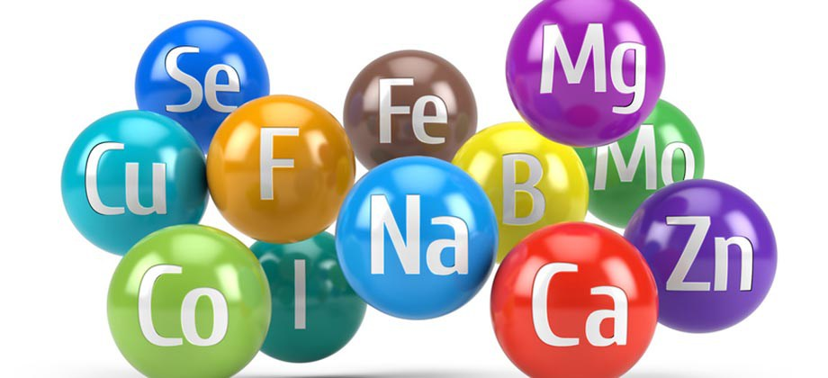
SIVI KAYBI
Terle kaybedilen temel elektrolitler sodyum, klor ve potasyumdur. Zamanla antrene olan ve sıcak çevre koşullarına uyum sağlayan bir sporcuda, fizyolojik uyum mekanizmaları ağır egzersiz periyotları süresince idrar ve terdeki elektrolit kayıplarını düşürür. Böylece antrene olmuş bir sporcunun teri, antrene olmamış bir sporcunun terine oranla daha az elektrolit içermektedir.

Slide 10
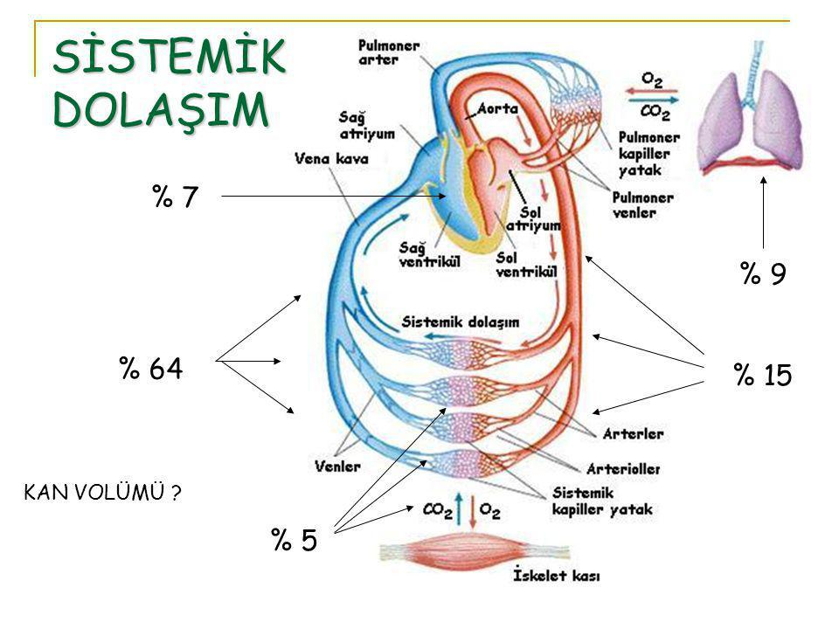
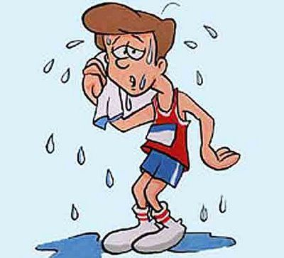
SIVI KAYBI VE PERFORMANS
Vücutta oluşan sıvı kaybı beraberinde organizmada şu değişimleri meydana getirmektedir.
Toplam plazma hacminde düşme
Vücut iç ısısında artış (rektal ısı)
Kalp atım hızında artış
Kalp dakika volümünde azalma

Slide 11
SIVI KAYBI VE PERFORMANS
Uzun süreli egzersiz sonucu oluşan sıvı kaybı ile birlikte plazma da kaybedilmekte, dolayısıyla kan basıncı düşmekte, kas ve deriye kan akışı azalmaktadır.
Deri kan akımındaki azalma, egzersizle birlikte artan iç sıcaklığın dış ortama iletilmesini engellemektedir. Oluşan bu fizyolojik döngü beraberinde egzersiz performansının azalmasına yol açabilmektedir.

Slide 12
SIVI KAYBI VE PERFORMANS
Çevre ısısının artmasıyla beraber, vücuttan sıvı kaybının artması performansı olumsuz etkiler.
Serin çevre şartlarında oluşan dehidrasyonun daha sıcak çevre şartlarında oluşan dehidrasyona göre daha kolay tolere edilebildiği ve performans üzerine daha az olumsuz etkiye neden olduğunu göstermektedir.
Örneğin 20ºC’lik iklim sıcaklığındaki enerji harcaması için gereken sıvı miktarı, 40 ºC’lik çok sıcak bir havada 3 misline çıkabilir. Hava sıcaklığının yanında; nem oranı, rüzgâr hızı, güneş ışınları gibi çevresel faktörlerde vücut ter kaybı miktarını değiştirebilir.

Slide 13
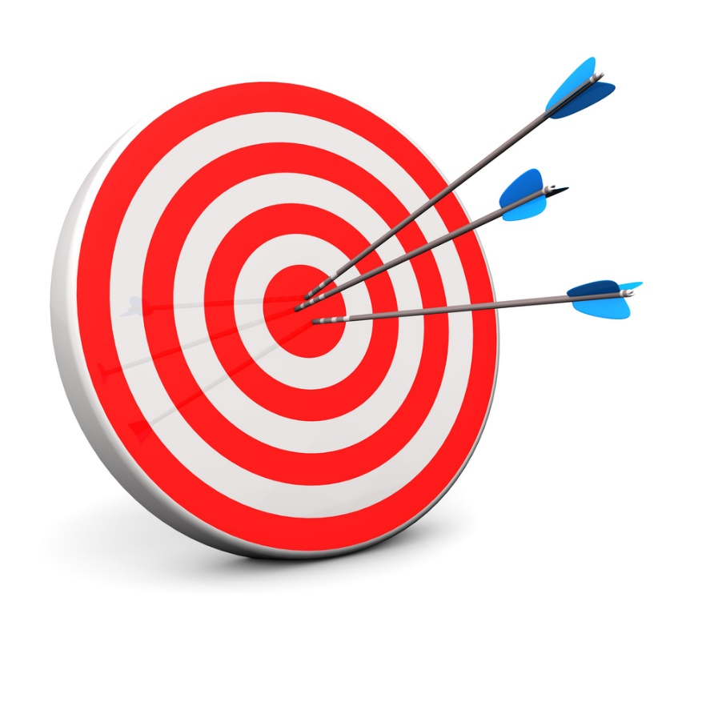
Kaybedilen Sıvının Yerine Konması
Egzersiz sırasında sıvı kaybının oluşturacağı etkinin en aza indirilebilmesi için egzersiz öncesinde, sonrasında sıvı alımını iyi programlamak gerekir.
Amaç:
Egzersize hidrate başlatmak
Egzersiz esnasında oluşabilecek dehidrasyonu engellemek
Bir sonraki antrenman öncesinde rehidrasyonu sağlamaktır

Slide 14
Kaybedilen Sıvının Yerine Konması
Amerikan Spor Hekimliği Koleji (ACSM), egzersizden önceki 2 saatte en az 500 ml sıvı tüketiminin optimal hidrasyonun sağlanması için gereken sıvıyı sağladığını ve idrar yoluyla fazla sıvının dışarı atılımına fırsat verdiğini belirtmektedir.
Egzersizden 4 saat önce: 5-7 ml/kg su veya sporcu içeceği
Egzersizden 2 saat önce: 3-5 ml/kg serin su veya sporcu içeceği
Egzersiz esnasında : 15-20 dk da bir 125-250 ml serin su veya sporcu içeceği veya 400-800 ml/sa
Egzersiz sonrasında: 450-675 ml/lb ter kabı veya 1 L/kg (kaybedilen) önermektedir.
Notes:
Lb: 0.45 kg

Slide 15
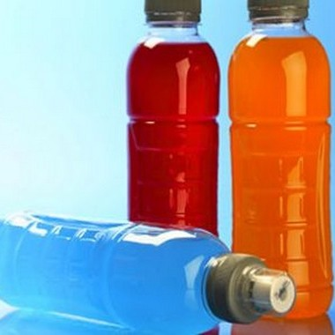
Kaybedilen Sıvının Yerine Konması
Sporcular susama hissi ortaya çıkmadan önce sıvı almaya başlamalı ve düzenli aralıklarla sıvı almaya devam etmelidirler.
Sıvı alımında tüketilen sıvının mideden boşalması yanında bağırsak emilim hızı da dikkate alınmalıdır. Alınan sıvının miktarı, sıcaklığı, çevresel stres, sıvının niteliği (osmolalitesi ve kalori içeriği) ve egzersizin şiddeti sıvının mideden boşalması yanında ince bağırsak emilim hızını da belirleyen en önemli faktörlerdir.
Vücuda alınan sıvıdaki glikoz konsantrasyonunun % 8’den daha fazla olması durumunda mideden sıvının boşalma hızı göreceli olarak yavaşlamaktadır.

Slide 16
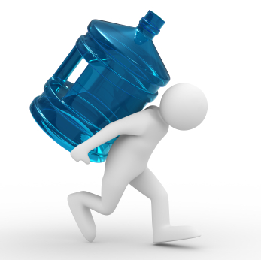
Kaybedilen Sıvının Yerine Konması
Bundan dolayı mide boşalımını hızlandırabilmek için alınan sıvıda özellikle % 4–8 oranında karbonhidrat bulunması midede daha fazla miktarda sıvının tolere edilebilmesini sağlar.
Egzersiz sonrası rehidrasyon (sıvı alımı) sürecini etkileyen başlıca faktörler tüketilen sıvının bileşimi ve miktarıdır. Tüketilen sıvı, içeceğin lezzeti ve onun susama mekanizması üzerindeki etkilerini etkileyen çok sayıda değişken vardır.
Sıvı kaybının en aza indirilmesi ve eksilen glikojen depolarının yenilenmesi birçok vücut işlevinin yerine getirilmesi açısından önemlidir. Sadece saf su tüketimi osmolalitiyi düşürür; bu durum sıvı alımının sürdürülmesini sınırlandırır ve idrar çıkışını hafifçe yükseltir.

Slide 17
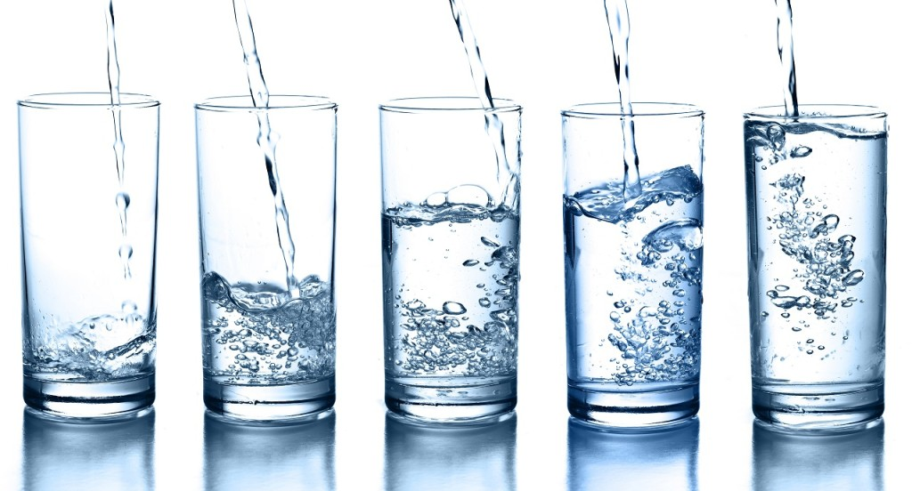
Kaybedilen Sıvının Yerine Konması
Vücutta elektrolitlerin yerine konmasının, özellikle sodyumun, sıvının vücutta tutulması ve bunun sonucunda da sıvı dengesinin sağlanmasında en etkin yoldur.
Bu nedenle, antrenman sonrası, toparlanma içeceğinin sodyum ilavesiyle yaklaşık 50 mmol/L düzeyinde olmasının vücutta sıvının maksimum düzeyde tutulumunda etkilidir.
Egzersiz sonrası vücutta sıvının yerine konmasının ayarlanmasında, toparlanma periyodu süresince özellikle idrar kayıplarından dolayı sıvı kaybının devam etmesi dikkate alınmalıdır.

Slide 18
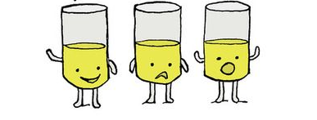
Hidrasyon Düzeyinin Belirlenmesi
Gelişen teknoloji ile birlikte vücudun hidrasyon düzeyinin doğru değerlendirilmesi için laboratuvar ve saha tekniklerinden oluşan birçok yöntem geliştirilmiştir. Vücut ağırlığındaki değişimlerin, idrar ve kan parametreleriyle beraber izlenmesi, bununla birlikte tükürük osmolalitesinin ölçülmesi de kullanılan yöntemler arasında sayılmaktadır.

Slide 19
Hidrasyon Düzeyinin Belirlenmesi
En sık kullanılan yöntemler ise;
USG: Suyun yoğunluğu ile idrarın yoğunluğunun karşılaştırılması sürecidir.
Herhangi bir sıvı sudan daha yoğun ise 1,000 g/cm³’den daha büyük özgül ağırlığa sahiptir.

Slide 20
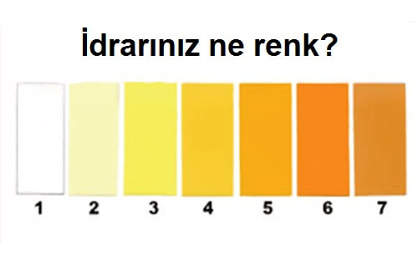
Hidrasyon Düzeyinin Belirlenmesi

